Slide 1
معیار درهمتنیدگی برای سیستم های چند جزئی
بر اساس اطلاعات فیشر کوانتومی
Entanglement criterion for multipartite systems
based on quantum Fisher information
دکتر یحیی اکبری کوربلاغ
گروه فیزیک دانشگاه شهید مدنی آذربایجان

Slide 2
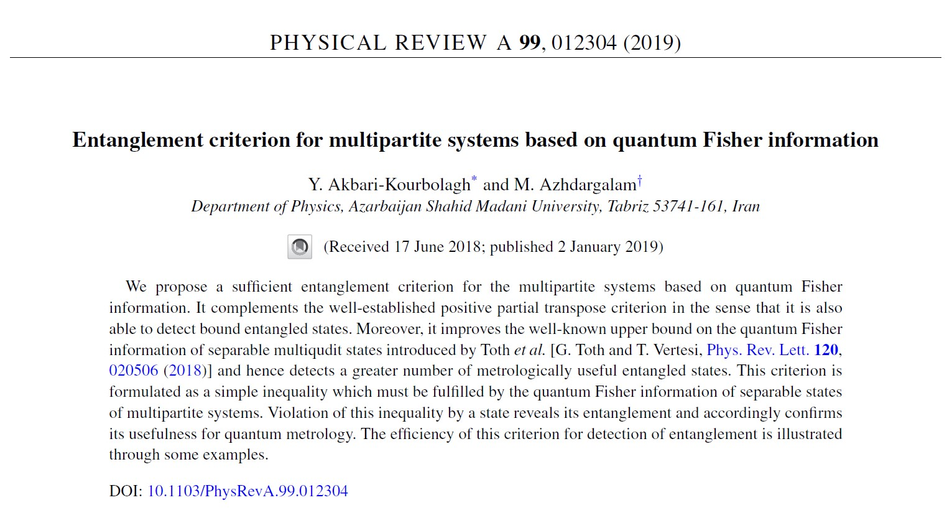

Slide 3
چکیده:
بعد از بحث مختصری در مورد اطلاعات فیشر کوانتومی، نامساوی هایی را به دست می آوریم که همه حالت های کوانتومی جداپذیر آنها را برآورده می کنند. بنا بر این حالت های کوانتومی که این نامساوی ها را نقض می کنند حالت های درهمتنیده هستند. البته حالت های کوانتومی نیز وجود دارند که این نامساوی ها را برآورده می کنند و بنا بر این، این نامساوی ها قادر به تشخیص آنها نیستند. پس این نامساوی ها معیارهای کافی برای درهمتنیدگی هستند. معیار حاصل مکمل معیار ترانهاد جزئی مثبت است زیرا می تواند تعدادی از حالت های درهمتنیده با ترانهاد جزئی مثبت را نیز تشخیص دهد.

Slide 4
PHYSICAL REVIEW A 99, 012304 (2019)
حالت های کوانتومی که به وسیلة این معیار تشخیص داده می شوند در انجام مترولوژی کوانتومی مفید هستند. لازم است اشاره کنم که این کار با همکاری دانشجوی دکتری اینجانب خانم دکتر مهسا اژدرقلم انجام شده است و در مقاله زیر چاپ شده است.

Slide 5
اطلاعات فیشر کوانتومی یک مفهوم اساسی در مترولوژی کوانتومی است. مترولوژی کوانتومی راهکاری برای تخمین پارامترها است.
در یک فرآیند تخمین فاز کوانتومی، فرض کنید که حالت سیستم کوانتومی پیش از ورود به تداخل سنج خطی $ρ$ است و تداخل سنج یک تبدیل خطی روی آن انجام می دهد به طوری که حالت سیستم به هنگام خروج از تداخل سنج به صورت زیر است:
$$ρ_{θ}=e^{−iθA}ρe^{iθA}$$
در اینجا $A$ یک عملگر هرمیتی، معروف به مولد فاز، و $θ$ پارامتر حقیقی جابه جایی فاز است.

Slide 6
اثبات شده است که خطای میانگین مربعی از نامساوی کرامر-رائو تبعیت می کند:
$${\left(∆θ\right)}^{2}≥\frac{1}{F(ρ, A)}$$
در اینجا$F(ρ, A)$ اطلاعات فیشر کوانتومی است که به صورت زیر تعریف می شود:
$$F\left(ρ_{θ}, A\right)=\frac{1}{4}Tr\left(ρ_{θ}L_{θ}^{2}\right)$$
در اینجا $L_{θ}$ مشتق لگاریتمی متقارن است که به صورت زیر تعریف می شود:
$$\frac{∂ρ_{θ}}{∂θ}=\frac{1}{2}\left(L_{θ}ρ_{θ}+ρ_{θ}L_{θ}\right)$$
برای مورد خاص تحول یکانی، $ρ_{θ}$ در معادله فون-نویمن صدق می کند:
$$\frac{∂ρ_{θ}}{∂θ}=i\left[ρ_{θ}, A\right]$$

Slide 7
چنانچه تعریف کنیم
$$L=e^{iθA}L_{θ}e^{−iθA}$$
آنگاه به دست می آوریم
$$i\left[ρ, A\right]=\frac{1}{2}\left(ρL+Lρ\right)$$
از این معادله پیداست که $L$ مستقل از $θ$ است. خاصیت چرخشی تریس نشان می دهد که
$$F\left(ρ_{θ}, A\right)=\frac{1}{4}Tr\left(ρL^{2}\right)$$
پس اطلاعات فیشر کوانتومی مستقل از $θ$ است. بنا بر این، برای مورد خاص تحول یکانی، اطلاعات فیشر کوانتومی به صورت زیر تعریف می شود:
$$F\left(ρ, A\right)=\frac{1}{4}Tr\left(ρL^{2}\right)$$

Slide 8
چنانچه$ρ$ دارای تجزیه طیفی $ρ=\sum_{k}{λ_{k}\left|\left.k\right\rangle \left.\left\langle k\right.\right|\right.}$ باشد، اطلاعات فیشر کوانتومی به شکل زیر در می آید:
$$F\left(ρ, A\right)=\sum_{k, l}{\frac{{\left(λ_{k}−λ_{l}\right)}^{2}}{2\left(λ_{k}+λ_{l}\right)}{\left|\left\langle k | A | l\right\rangle \right|}^{2}}$$
در اینجا جمع روی تمام اندیس هایی است که به ازای آنها $λ_{k}+λ_{l}>0$ است.
اطلاعات فیشر کوانتومی دارای خواص مهم زیر است:
1- اطلاعات فیشر کوانتومی جمع پذیراست:
$$F\left(ρ_{A}⨂ρ_{B}, A⨂1_{B}+1_{A}⨂B\right)=F\left(ρ_{A}, A\right)+F\left(ρ_{B}, B\right)$$
2- اطلاعات فیشر کوانتومی محدب است:
$$F\left(\sum_{j}{p_{j}ρ_{j}}, A\right)≤\sum_{j}{p_{j}F\left(ρ_{j}, A\right)} ; p_{j}≥0, \sum_{j}{p_{j}}=1$$

Slide 9
3- اطلاعات فیشر کوانتومی به ازای حالت های خالص با واریانس برابر است:
$$F\left(ρ, A\right)={\left(∆A\right)}_{ρ}^{2}={\left\langle A^{2}\right\rangle }_{ρ}−{\left\langle A\right\rangle }_{ρ}^{2} ; ρ=\left|\left.ψ\right\rangle \right.\left.\left\langle ψ\right.\right|$$
4- اطلاعات فیشر کوانتومی با سقف محدب واریانس برابر است:
$$F\left(ρ, A\right)=\inf_{\left\{p_{k}, ψ_{k}\right\}}{\sum_{k}{p_{k}{\left(∆A\right)}_{ψ_{k}}^{2}}}={\left\langle A^{2}\right\rangle }_{ρ}−\sup_{\left\{p_{k}, ψ_{k}\right\}}{\sum_{k}{p_{k}{\left\langle A^{2}\right\rangle }_{ψ_{k}}}} ; ρ=\sum_{k}{p_{k}\left|\left.ψ_{k}\right\rangle \left.\left\langle ψ_{k}\right.\right|\right.}$$
پس به ازای هر تجزیة دلخواه حالت $ρ$ ،اطلاعات فیشر کوانتومی نامساوی زیر را برآورده می کند:
$$F\left(ρ, A\right)≤{\left\langle A^{2}\right\rangle }_{ρ}−\sum_{k}{p_{k}{\left\langle A^{2}\right\rangle }_{ψ_{k}}}$$
می دانید که برای یک سیستم دو جزئی، حالت جداپذیر به حالتی گفته می شود که بتوان برای آن تجزیه ای به صورت ترکیب محدب حالت های حاصلضربی پیدا کرد:
$$ρ=\sum_{k}{p_{k}\left|\left.e_{k},f_{k}\right\rangle \left.\left\langle e_{k},f_{k}\right.\right|\right.}$$

Slide 10
برای سیستم های با بیش از دو جزء، حالت کاملا جداپذیر تعمیم ساده حالت جداپذیر دو جزئی است.
در مرجع [1] نشان داده شده است که به ازای هر حالت $N$ کیوبیتی جداپذیر، اطلاعات فیشر کوانتومی در نامساوی زیر صدق می کند:
$$F\left(ρ, J_{z}\right)≤N ; J_{z}=\sum_{n=1}^{N}{σ_{z}^{(n)}}$$
در مرجع [2] نامساوی فوق به حالت های $N$ کیودیتی جداپذیر به صورت زیر تعمیم یافته است:
$$F\left(ρ, A\right)≤\frac{1}{4}\sum_{n=1}^{N}{{\left[λ_{max}\left(a^{\left(n\right)}\right)−λ_{min}\left(a^{\left(n\right)}\right)\right]}^{2}} ; A=\sum_{n=1}^{N}{a^{\left(n\right)}}$$
کاری که ما انجام داده ایم به نحوی ارتقا این دو نامساوی است. یعنی کران بالای بهتری برای این دو نامساوی پیدا کرده ایم.
[1] L. Pezze and A. Smerzi, Phys. Rev. Lett. 102, 100401 (2009).
[2] G. Toth and T. Vertesi, Phys. Rev. Lett. 120, 020506 (2018).

Slide 11
ما نشان دادیم که هر حالت دو جزئی جداپذیر در نامساوی زیر صدق می کند:
$$F\left(ρ, A⨂1_{B}+1_{A}⨂B\right)≤{\left\langle A^{2}\right\rangle }_{ρ_{A}}+{\left\langle A^{2}\right\rangle }_{ρ_{B}}−2\left|{\left\langle A⨂B\right\rangle }_{ρ}\right|$$
این نامساوی برای یک سیستم دو کیوبیتی و به ازای $A=B=σ_{z}$ ، به صورت زیر در می آید:
$$F\left(ρ, σ_{z}⨂1_{B}+1_{A}⨂σ_{z}\right)≤2−2\left|{\left\langle σ_{z}⨂σ_{z}\right\rangle }_{ρ}\right|$$
همچنین نشان دادیم که هر حالت $N$ جزئی جداپذیر در نامساوی زیر صدق می کند:
$$F\left(ρ, A_{1}+⋯+A_{N}\right)≤\sum_{i=1}^{N}{\left(\left\langle A_{i}^{2}\right\rangle −\left|\left\langle A_{i}A_{i+1}\right\rangle \right|\right)} ; A_{N+1}=A_{1}$$
نشان دادیم که این نامساوی ها برخی حالت های درهمتنیده با ترانهاد جزئی مثبت را نیز می توانند تشخیص دهند.

Slide 12
مثال 1: سیستم 3 کیوبیتی
$$ρ=\left(1−p\right)\frac{I}{8}+p\left|\left.GHZ\right\rangle \right.\left.\left\langle GHZ\right.\right| ; \left|\left.GHZ\right\rangle \right.=\frac{1}{\sqrt{2}}\left(\left|\left.000\right\rangle \right.+\left|\left.111\right\rangle \right.\right)$$
در مرجع [1] نشان داده شده است که این حالت جداپذیر است اگر و فقط اگر $p>\frac{1}{5}$ باشد.
نامساوی ما نشان می دهدکه این حالت به ازای $p>\frac{1}{3}$ درهمتنیده است.
مثال 2: سیستم 3 کیوبیتی
$$ρ=\left(1−p\right)\frac{I}{8}+p\left|\left.W\right\rangle \right.\left.\left\langle W\right.\right| ; \left|\left.W\right\rangle \right.=\frac{1}{\sqrt{3}}\left(\left|\left.100\right\rangle \right.+\left|\left.010\right\rangle +\left|\left.001\right\rangle \right.\right.\right)$$
[1] W. Dur and J. I. Cirac, Phys. Rev. A 61, 042314 (2000).

Slide 13
در مرجع [1] نشان داده شده است که این حالت به ازای $p>\frac{3}{7}$ درهمتنیده است.
نامساوی ما نشان می دهدکه این حالت به ازای $p≥0.3999$ درهمتنیده است.
هر حالتی که بتواند نامساوی ما را نقض کند در مترولوژی کوانتومی می تواند مفید باشد.
[1] Y. Akbari-Kourbolagh, Int. J. Quantum Inf. 15, 1750049 (2017).

Slide 14
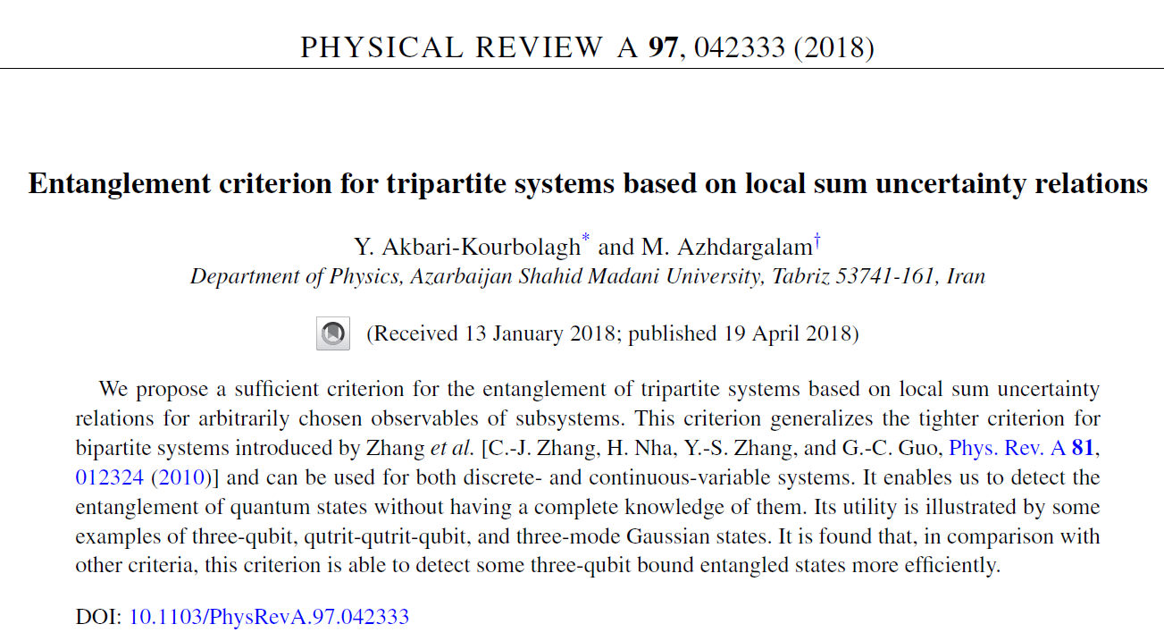

Slide 15
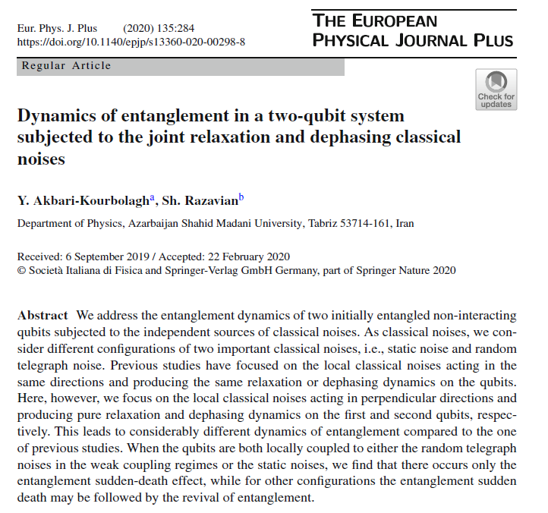

Slide 16
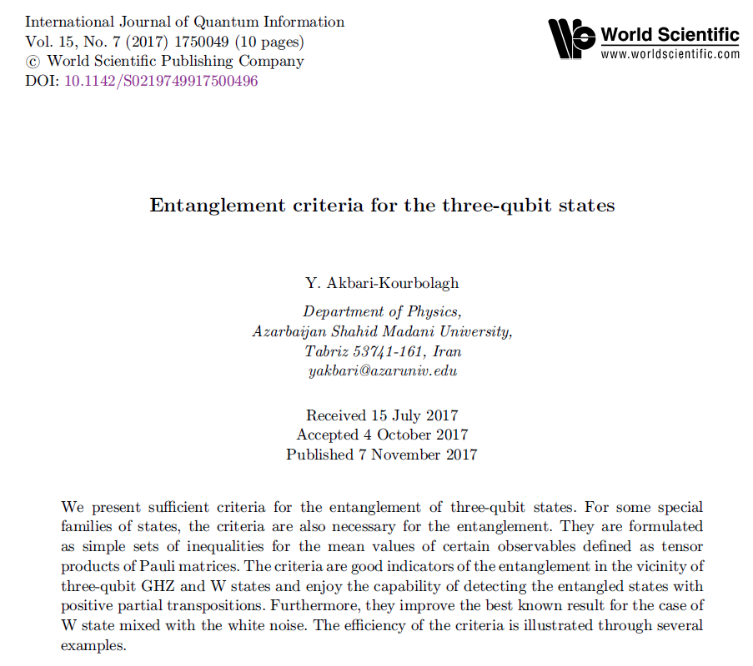

Slide 17
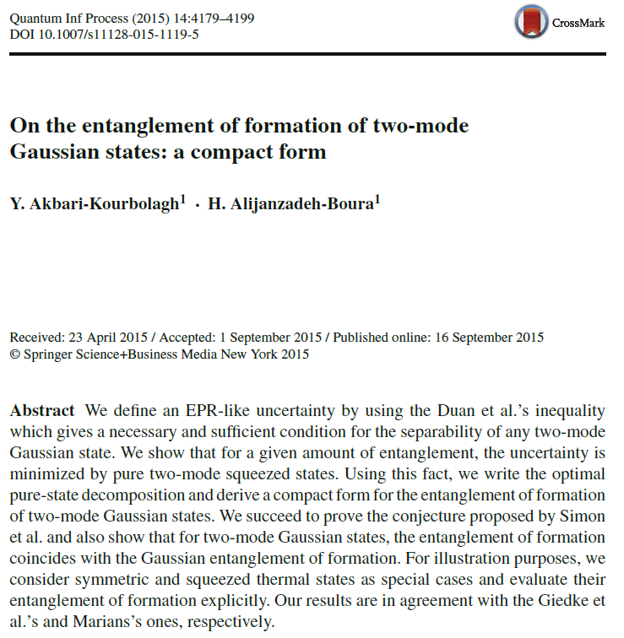

Slide 18
سپاس از توجه شما

